Slide 1
Ungdomsundersökning 2023 ANDTS-vanorna bland unga på Åland
Högstadieelever på Åland åk 7-9
September 2023

Slide 2
Bakgrund
Årlig ungdomsundersökning på Åland för åk 7-9 i högstadiet och åk 1-2 i gymnasiet
ÅSUB sammanställer och analyserar svaren 2023
Ett verktyg för skola, föräldrar, Fältare, politiker och andra intresserade
En lokal och aktuell bild av läget
Stort stöd i Ålands landskapsregerings alkoholpolitiskt program 2022-2024
ANDTS = Alkohol, Narkotika, Doping, Tobak, Spelande

Slide 3
Antal deltagare på högstadiet
Åk 7: 249 elever* * Endast de elever med som fyllt 13 år
Åk 8: 285 elever
Åk 9: 302 elever
419 flickor
417 pojkar
Totalt 836 svarande i samtliga högstadieskolor på Åland
Notes:
Endast de som fyllt 13 år var med p.g.a. GDPR.

Slide 4
Hur mår du rent allmänt? Årskurs 7-9
Notes:
Totalt 6 % uppger att de mår dåligt. Senaste två åren har ca 7-8 % upplevt att de mår dåligt.

Slide 5
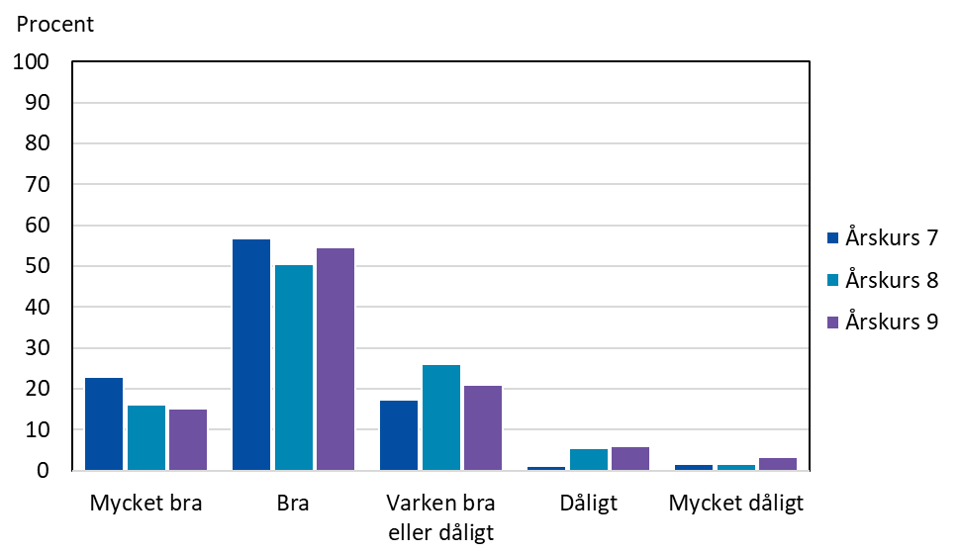
Hur mår du rent allmänt? Årskurs 7-9

Slide 6
Deltar du i någon organiserad fritidsaktivitet? Årskurs 7-9
Totalt 38 % av eleverna deltar inte i någon organiserad fritidsaktivitet
Notes:
Andel som inte deltog i fritidsaktivitet 2022: 38%. 2021 36 %
60 % av flickorna och 63 % av pojkarna deltar i någon organiserad fritidsaktivitet

Slide 7
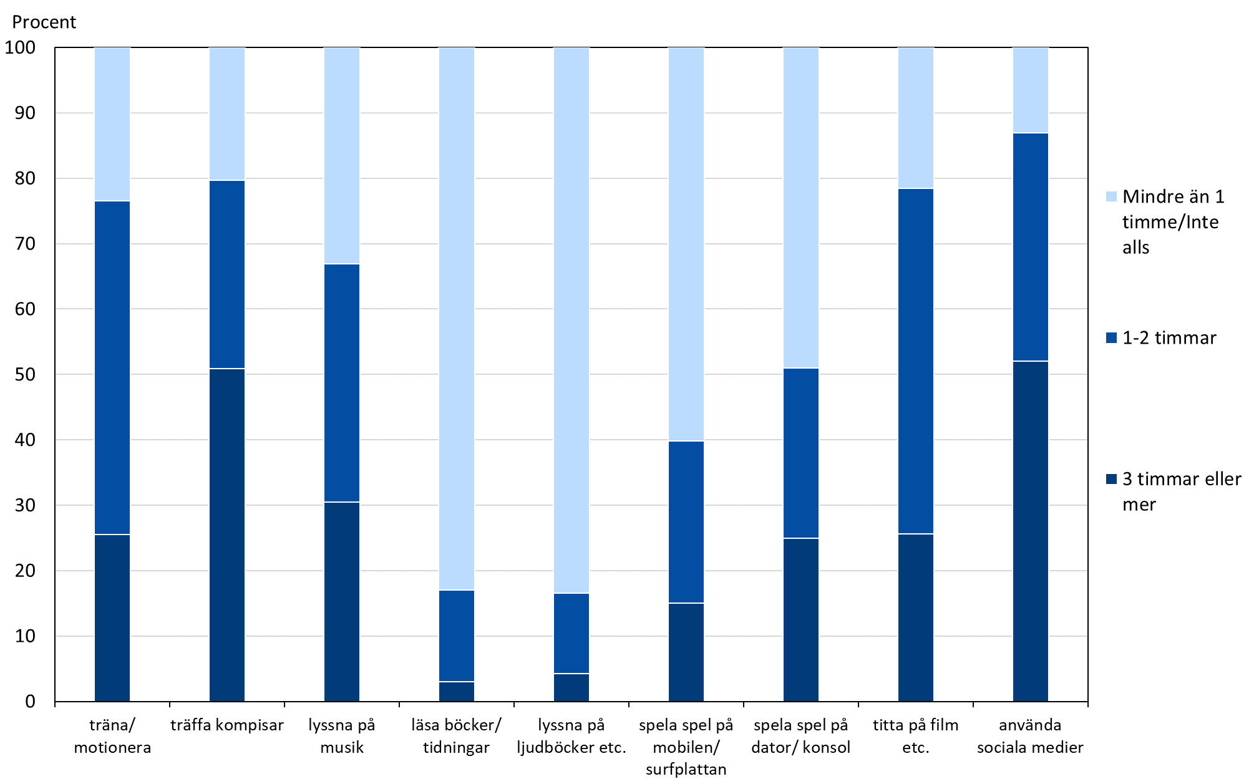
På en vanlig dag, ungefär hur länge brukar du på din fritid... Årskurs 7-9
Notes:
Resultaten kommer att kompletteras med andra fritidsaktiviteter.

Slide 8
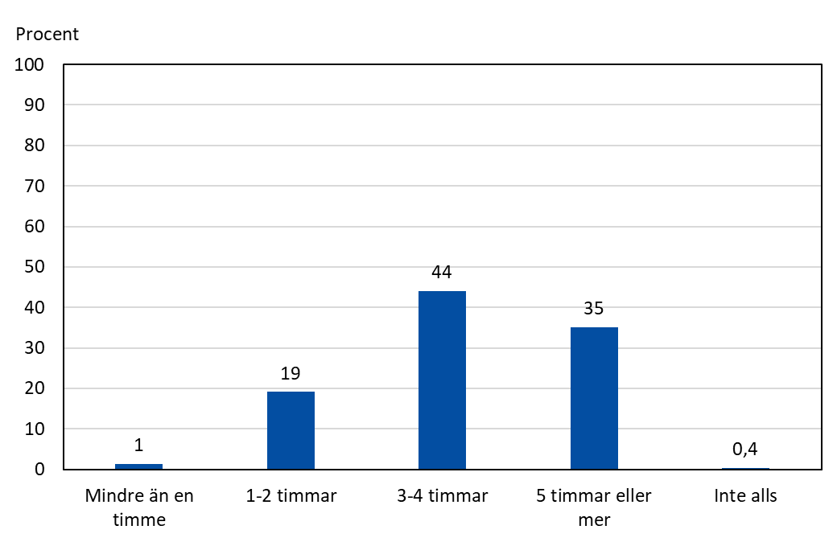
Om du tänker på en vanlig dag, ungefär hur mycket brukar du sammanlagt använda mobilen på din fritid? Årskurs 7-9
Notes:
Resultaten kommer att kompletteras med andra fritidsaktiviteter.

Slide 9
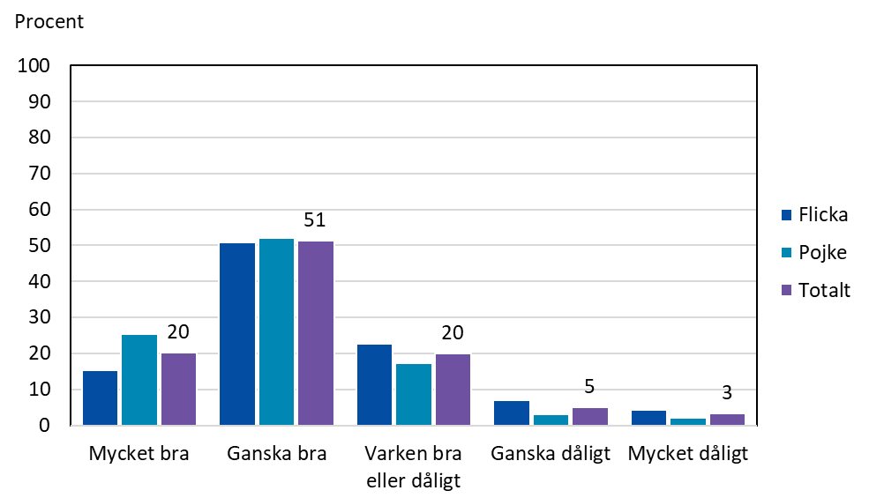
Hur trivs du i skolan? Årskurs 7-9
Notes:
2022:
Mycket bra 25 %
Ganska bra 51 %
Varken bra eller dåligt 18 %
Ganska dåligt 4 %
Mycket dåligt 2 %

Slide 10
Hur trivs du i skolan? Årskurs 7-9

Slide 11
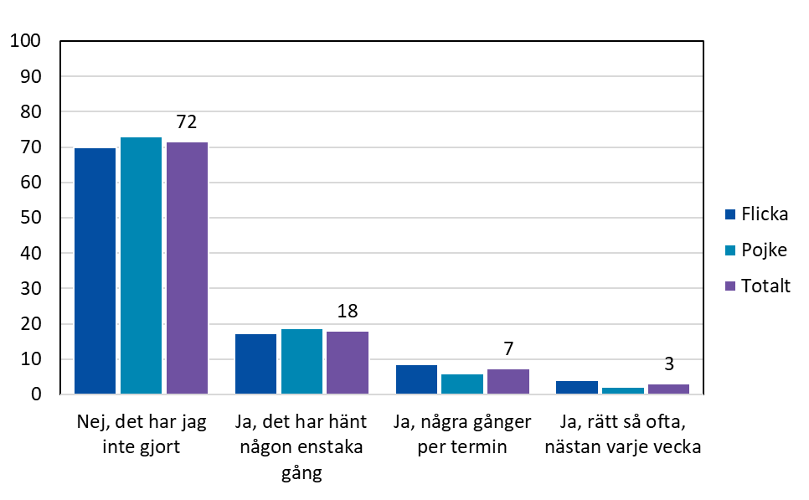
Händer det att du skolkar? Årskurs 7-9
Notes:
2022:
Nej: 79 %
Ja, enstaka: 16 %
Ja några gånger per termin: 4 %
Ja, rätt så ofta: 1 %

Slide 12
Varför har du skolkat?
Ligger hemma och sover, ha skolkat eller låtsas vara sjuk för att jag behöver vilodagar ibland, typ när det är mycket prov å sånt så kan de bli för mkt ibland. - Flicka åk 9
Är hemma och vilar, jag har skolkat för att jag inte känner mig trygg i skolan.
- Flicka åk 9
Om jag brutit ihop och de inte känns som att jag klarar dagen brukar jag försvinna från lektionen!
- Pojke åk 8
Någon gång när det har varit mycket lång tid mellan lov, när jag vet att jag inte har något viktigt den dagen och jag är otroligt utmattad, känns det ibland som om jag behöver en dag hemma. - Flicka åk 9
Sover, spelar och är med kompisar. Jag skolkade någon gång för att det var en person som var dum mot mig.
- Pojke åk 7
Fejka sjuk och kolla film
- Pojke åk 8
Notes:
Vanligaste orsakerna:
- Skola eller stress över skolarbete som orsak (ca 70 svar)
Varit trött/sovit (ca 40 svar)
Varit med kompisar/spelat etc. (ca 40 svar)
Valt att vara hemma (ca 30 svar)

Slide 13
Vet dina föräldrar var du är på kvällarna? Årskurs 7-9
Notes:
2022:
58 %
34 %
6 %
2 %

Slide 14
Vet dina föräldrar vem du umgås med? Årskurs 7-9
Notes:
2022:
52%
39%
7%
1%

Slide 15
Vet dina föräldrar vem du umgås med? Årskurs 7-9

Slide 16
Vem kan du prata med om det som är viktigt för dig? Årskurs 7-9
Notes:
Svarsalternativen var:
Jag kan prata med mamma/pappa/min vårdnadshavare
Jag kan prata med syskon
Jag kan prata med min kompis/kompisar
Jag kan prata med en vuxen som är viktig för mig
Jag kan prata med en vuxen på skolan
NY SEDAN 2022: Jag kan prata med andra på internet
Jag har ingen jag kan prata med

Slide 17
Vem kan du prata med om det som är viktigt för dig? Årskurs 7-9
Notes:
Svarsalternativet ”Andra på internet” lades till 2022

Slide 18
Tobaksbruk Årskurs 7-9
Notes:
Svarsalternativen är från och med 2023 desamma för alla tre (röker du, snusar du, har du använt e-cig/vape?)
Nej
Nej, men jag har provat
Ja, ibland
Ja, varje dag
Fet stil = Har rökt/snusat/använt ecig/vape

Slide 19
Tobaksbruk Årskurs 7-9
Notes:
Svarsalternativen är från och med 2023 desamma för alla tre (röker du, snusar du, har du använt e-cig/vape?)
Nej
Nej, men jag har provat
Ja, ibland
Ja, varje dag
Fet stil = Har rökt/snusat/använt ecig/vape
Tidigare var svarsalternativen för e-cigg:
Nej
Ja, en gång
Ja, flera gånger

Slide 20
Hur får du tag på cigaretter? Snus?
De vanligaste sätten att få tag på cigaretter och/eller snus är följande:
Får/ber av kompisar
Köper av andra
Får av annan person (18 år eller äldre)
Övriga mindre vanliga sätt:
Köper själv
Från mina föräldrar/vårdnadshavare (med lov)
Från mina föräldrar/vårdnadshavare (utan lov)
Köper via sociala medier
Notes:
”Köper via sociala medier” är nytt alternativ för 2023

Slide 21
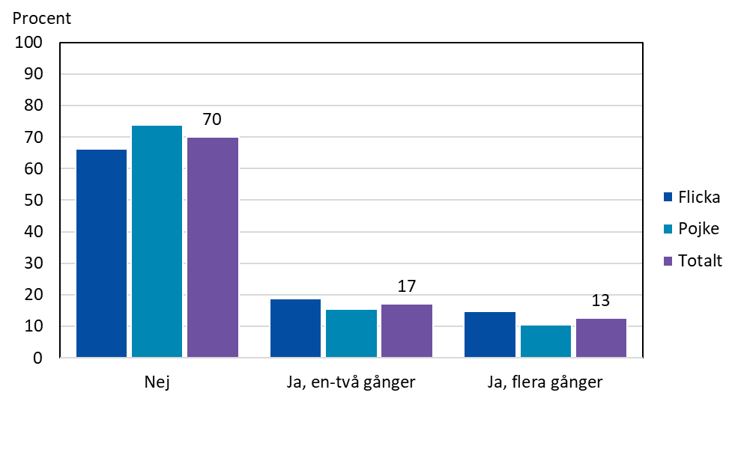
Har du druckit alkoholhaltiga drycker? Årskurs 7-9
Notes:
Resultat 2022:
73%
18%
19%

Slide 22
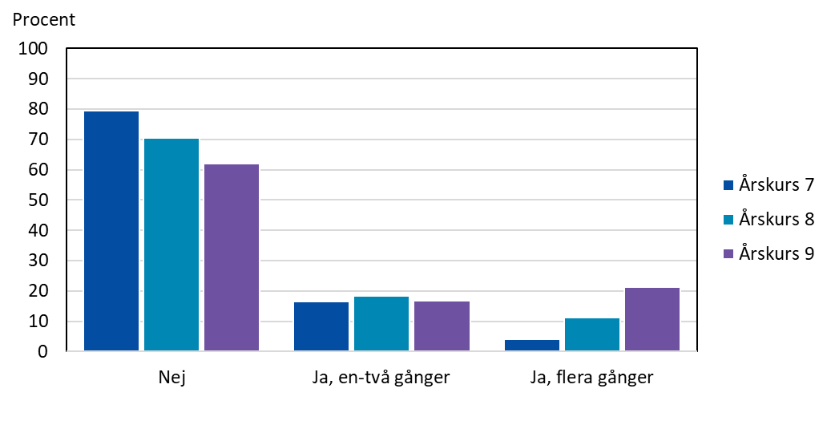
Har du druckit alkoholhaltiga drycker? Årskurs 7-9

Slide 23
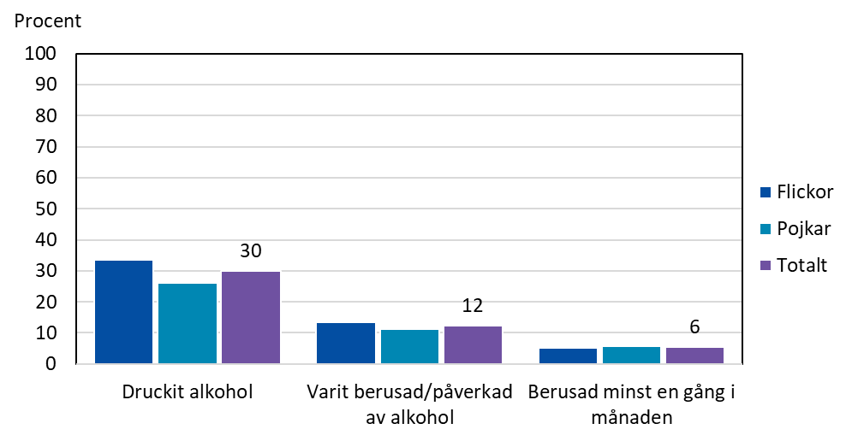
Alkoholkonsumtion Årskurs 7-9
Notes:
Avser alla svarande. Diagrammet visar de som uppgett svarsalternativen i fet stil nedan
DRUCKIT ALKOHOL
Fråga: Har du druckit alkoholhaltiga drycker?
Nej
Ja, en-två gånger
Ja, flera gånger
VARIT BERUSAD/PÅVERKAD
Fråga: Har du blivit berusad/påverkad av alkohol?
Nej
Ja
INTENSIVKONSUMERAT/BERUSAD MINST EN GÅNG I MÅNADEN
Fråga: Hur ofta dricker du för att bli berusad/påverkad av alkohol?
Någon gång i veckan eller oftare
Ungefär varannan vecka
En gång i månaden
Mer sällan
Aldrig

Slide 24
Alkoholkonsumtion Årskurs 7-9
Notes:
Avser alla svarande. Diagrammet visar de som uppgett svarsalternativen i fet stil nedan
DRUCKIT ALKOHOL
Fråga: Har du druckit alkoholhaltiga drycker?
Nej
Ja, en-två gånger
Ja, flera gånger
VARIT BERUSAD/PÅVERKAD
Fråga: Har du blivit berusad/påverkad av alkohol?
Nej
Ja
INTENSIVKONSUMERAT/BERUSAD MINST EN GÅNG I MÅNADEN
Fråga: Hur ofta dricker du för att bli berusad/påverkad av alkohol?
Någon gång i veckan eller oftare
Ungefär varannan vecka
En gång i månaden
Mer sällan
Aldrig

Slide 25
Alkoholkonsumtion Årskurs 7-9
Notes:
Svarsalternativen för VARIT BERUSAD/PÅVERKAD ändrades 2023:
Fråga: Har du blivit berusad/påverkad av alkohol?
Nej
Ja
Tidigare svarsalternativ:
Nej
Ja, lite
Ja

Slide 26
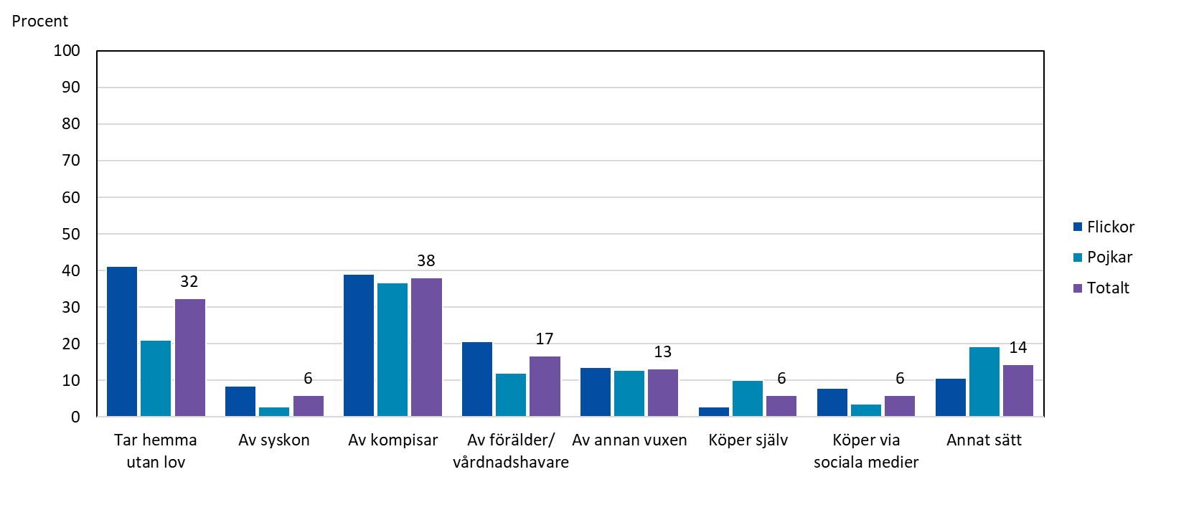
Hur får du tag på alkohol? Årskurs 7-9
Procenten avser endast de elever som uppgett att de druckit alkohol.
De svarande kunde välja flera svarsalternativ.
Notes:
”Köper via sociala medier” nytt för 2023
Annat sätt omfattar främst att fått provsmaka av släktingar eller vänner

Slide 27
Hur får du tag på alkohol? Årskurs 7-9
Procenten avser endast de elever som uppgett att de druckit alkohol.
De svarande kunde välja flera svarsalternativ.

Slide 28
Har du blandat alkohol och läkemedel för att bli berusad? Årskurs 7-9
20 % av de flickor som varit berusade
28 % av de pojkar som varit berusade
Notes:
Bland samtliga svarande har 3 % blandat alkohol och läkemedel (23 svarande)
Resultat 2022:
16 % av de flickor som varit berusade
17 % av de pojkar som varit berusade

Slide 29
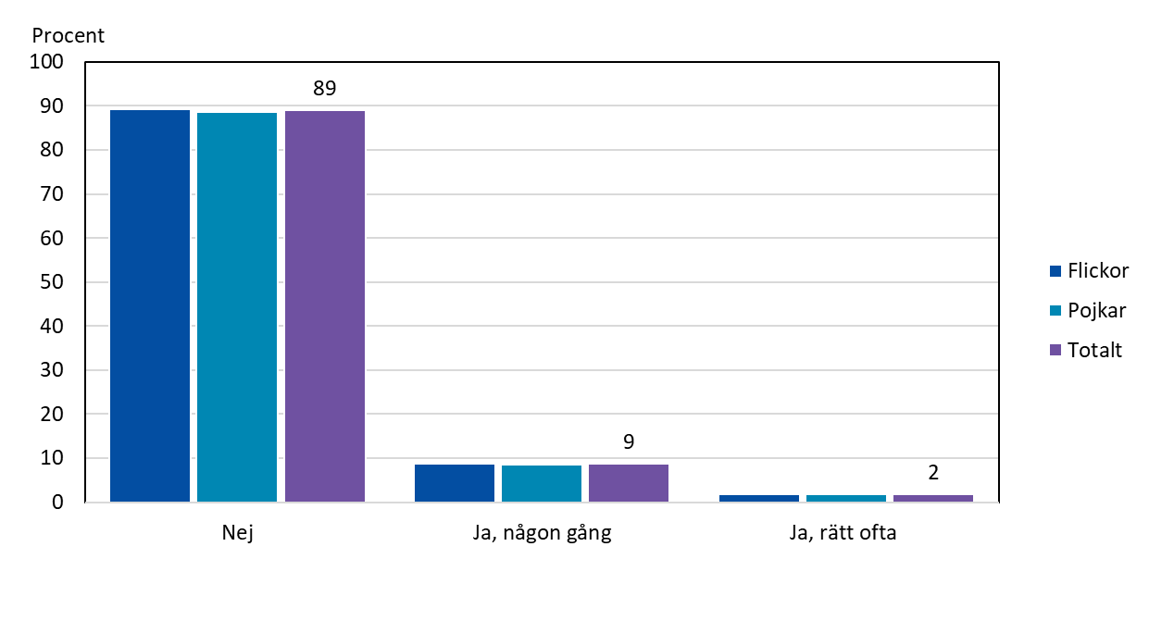
Har du använt någon receptbelagd medicin, som inte är utskriven till dig? Årskurs 7-9

Slide 30
Alkohol i trafiken Årskurs 7-9
Har du kört moped/mopedbil/traktor eller bil berusad?
7 % av de flickor som varit berusade
26 % av de pojkar som varit berusade
16 % av samtliga som varit berusade
Har du någon gång åkt moped/mopedbil/traktor eller bil med berusad förare?
8 % av samtliga flickor
11 % av samtliga pojkar
9 % samtliga totalt
Notes:
Observera att totalt 16 elever har kört moped etc. berusade. Andelen beräknats av samtliga elever som varit berusade (103 elever).
Andel som åkt med berusad 2022:
Flickor: 7 %
Pojkar: 6 %
Totalt: 6 %
Orsaker till åka med en berusad förare eller att köra berusad (2022): behöver komma hem, har inte vetat att personen som åkt med varit berusad, föraren varit en närstående.

Slide 31
Oroar du dig för någon närståendes alkoholvanor? Årskurs 7-9
Notes:
2022:
82%
14%
4%

Slide 32
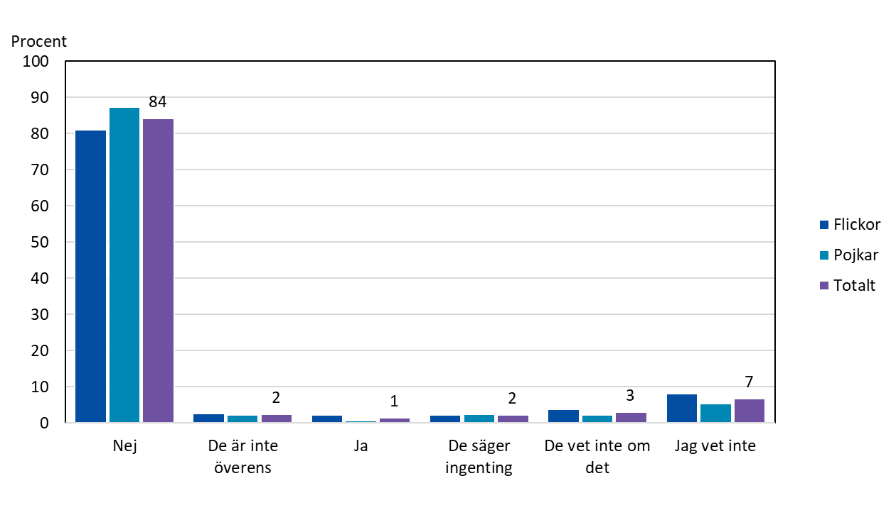
Tillåter dina föräldrar att du dricker - om du skulle dricka alkohol? Årskurs 7-9

Slide 33
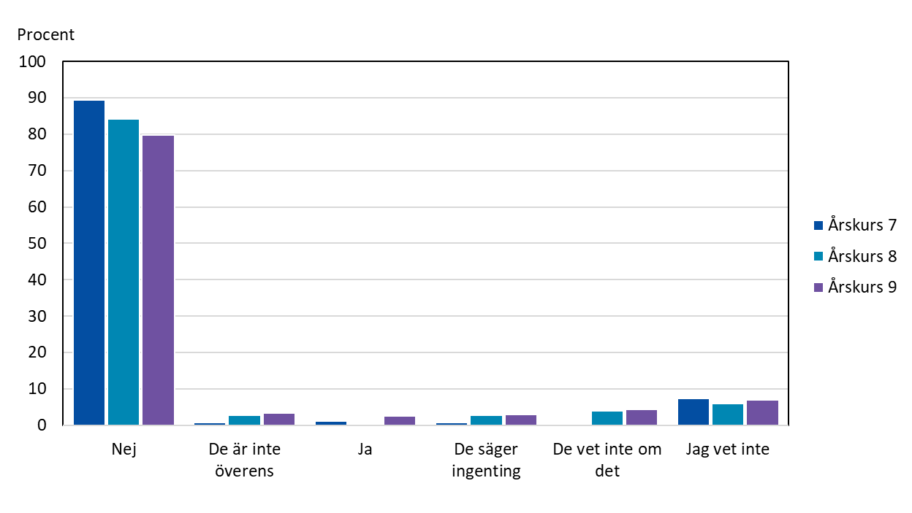
Tillåter dina föräldrar att du dricker - om du skulle dricka alkohol? Årskurs 7-9

Slide 34
Restriktivitet hos föräldrar Årskurs 7-9

Slide 35
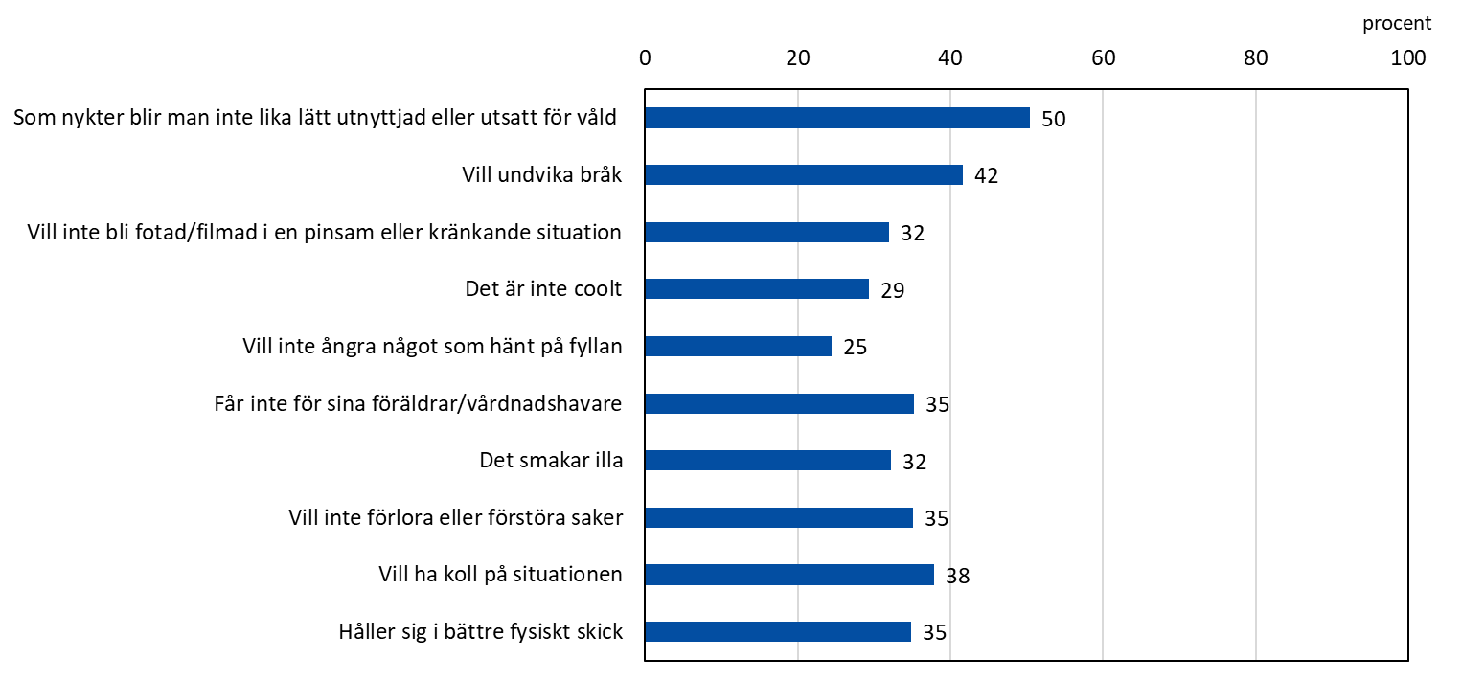
Orsaker att inte dricka alkohol, svarsalternativet ”mycket viktigt” Årskurs 7-9
Notes:
Fråga: Du som valt att inte dricka dig berusad/inte dricka alls - hur viktiga är följande orsaker enligt dig?
Svarsalternativen:
Mycket viktig orsak
Ganska viktig
Inte så viktig
Inte alls viktig orsak

Slide 36
Andra orsaker till att inte dricka sig berusad eller inte dricka alls
Man kan förstöra vänskap.
- Flicka åk 7
Hälsan är väldigt viktig och man vill inte må dåligt i framtiden.
- Flicka åk 7
Man får dålig kondition och då kan jag inte bli [idrotts]proffs. Det är inte alls coolt att hålla på med alkohol eller narkotika, det är faktiskt ganska töntigt. Man kan bli full och då blir det inte kul, man kan skada sig. Vad säger man till sina föräldrar då om man är full och har skadat sig ordentligt. - Flicka åk 8
Dåligt för hälsan, både psykiskt och fysiskt.
- Flicka åk 8
Man vill int skrämma sina barn (ifall man är förälder).
- Pojke åk 7
Att man inte skadar sig eller någon annan.
- Pojke åk 8
Notes:
Vanligaste enskilda orsaker
Ej hälsosamt (ca 90 svar)
Skaderisk (ca 30 svar)
Även pengar och lagen

Slide 37
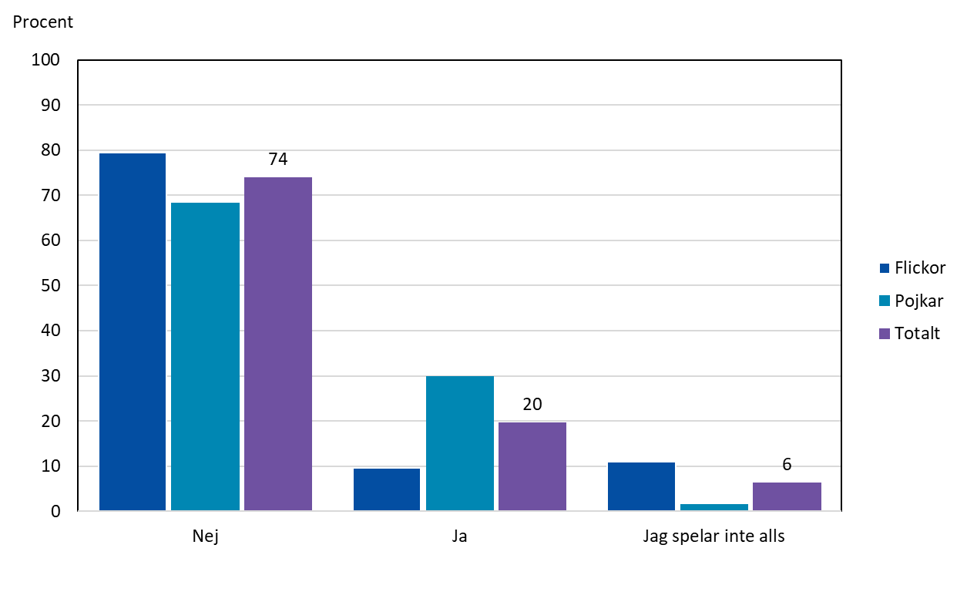
Om spelar, ingår det pengar i spelandet? Årskurs 7-9
Totalt 8 % av samtliga svarande har någon i familjen som spelar om pengar.
Notes:
Fråga: Om du spelar spel, ingår det pengar i ditt spelande?
Frågan omformulerad 2023.
Tidigare fanns en fråga ”spelar du spel” och frågan om pengar ingår i spel ställdes bara till dem som uppgett att de spelar spel.
Svaren för spelsumman under den senaste månaden varierar mycket, från inget till över tusen euro. Bland de som uppgett ett belopp (97 av 167 svar) motsvarade ett genomsnittligt svar (median) 20 euro, medelvärdet var 129 euro.

Slide 38
Narkotika Årskurs 7-9

Slide 39
Narkotika Årskurs 7-9

Slide 40
Narkotika Årskurs 7-9

Slide 41
Har du använt någon receptbelagd medicin, som inte är utskriven till dig? Årskurs 7-9
Notes:
Finns inte jämförande tal med 2022

Slide 42
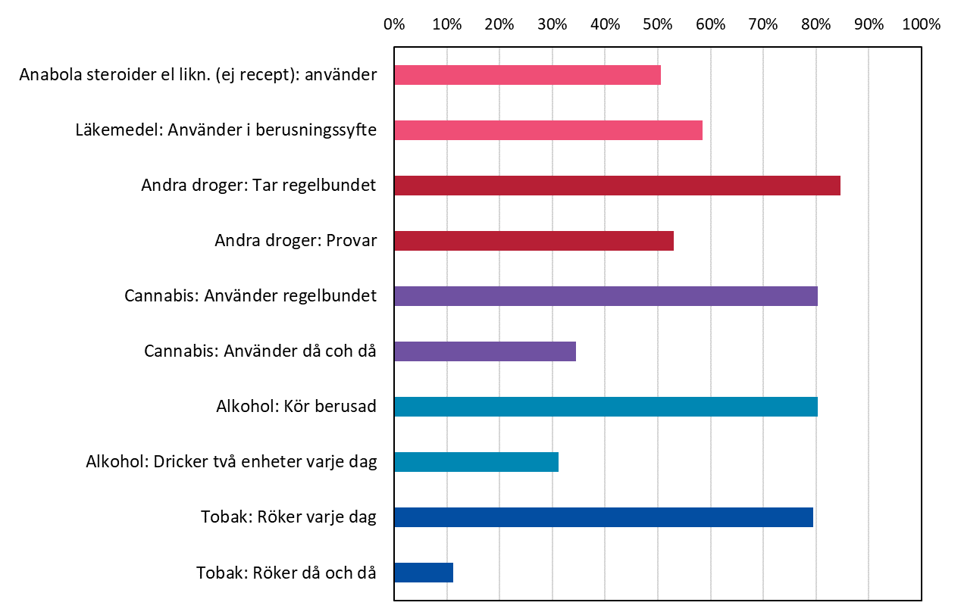
ANDTS-vanor med uppskattning av ”stor risk” för hälsan Årskurs 7-9
Not: Svarsalternativen var: Ingen risk, Liten risk, Måttlig risk och Stor risk
Notes:
Fråga: Hur skadligt för hälsan tror du att det är om man...
Svarsalternativen:
Ingen risk
Liten risk
Måttlig risk
Stor risk

Slide 43
Avslutande tankar
Många spel har "pengar" i en form av en sorts spelvaluta som man får genom att bara spela spelet. Detta gör det svårt att veta om ni menar riktiga pengar eller spelpengarna.
- Pojke åk 8
När jag var i Sittkoffs så kom några skummisar och fråga om vi ville ha hasch, jag sa nej.
- Pojke åk 8
Om ni ska välja något att satsa pengar på var det skolmaten, man vill inte äta och går ofta hungrig med den här maten.
- Flicka åk 7
Om jag ville skulle jag jätte lätt att få tag i alkohol och narkotika så det borde ni försöka fixa det. - Flicka åk 8
Mina kompisar gör massa saker å vill att jag ska testa men jag gör inte det.
- Flicka åk 8

Slide 44
Se mera om drogförebyggande arbete på www.folkhalsan.ax

